Slide 1
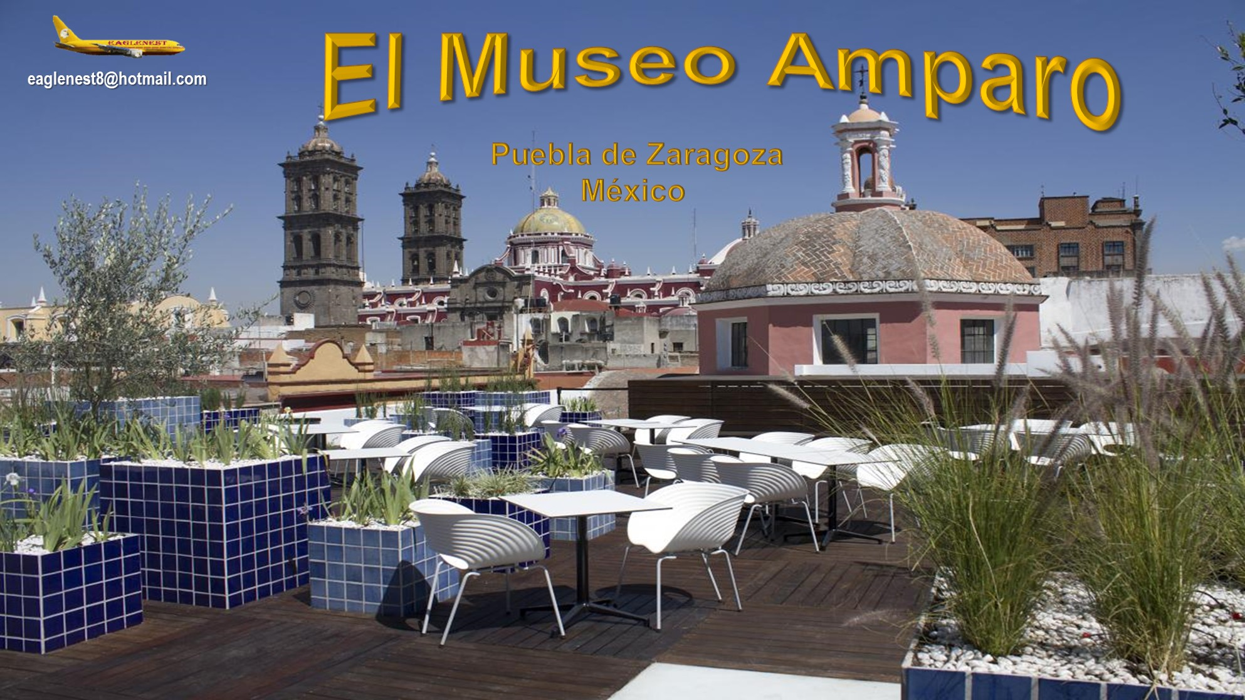
32’ 11”

Slide 2
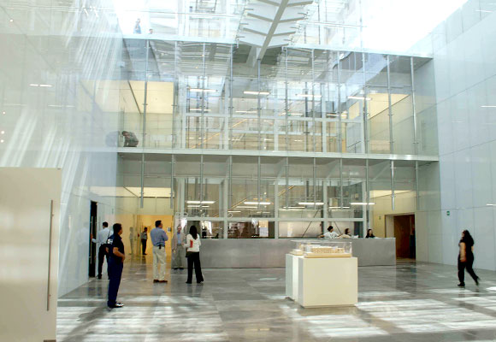



eaglenest8@hotmail.com
El Museo Amparo
Puebla de Zaragoza
____________________

Slide 3
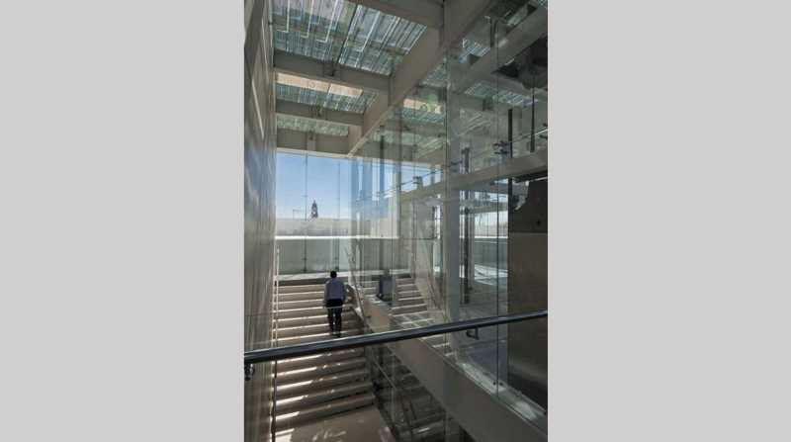
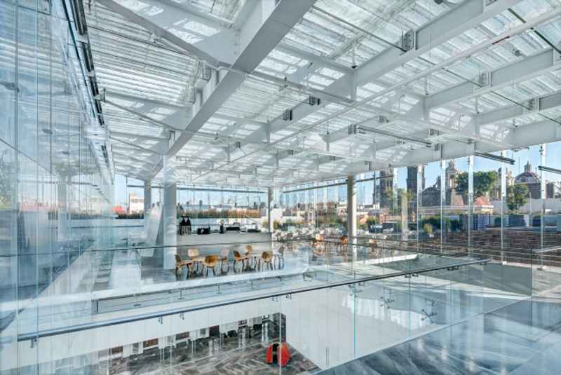
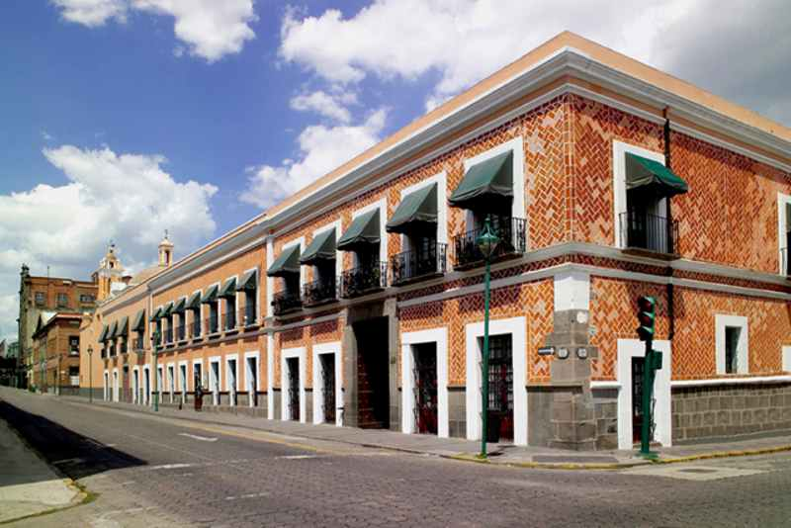
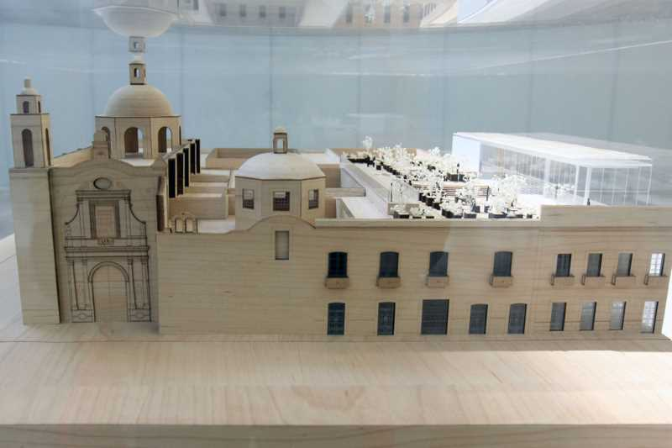
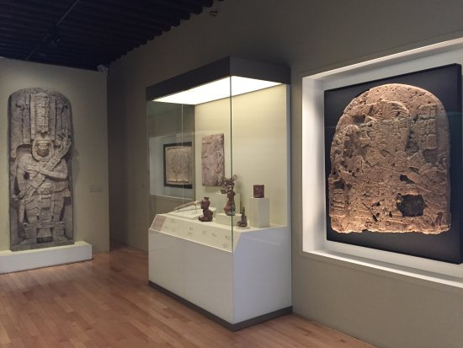
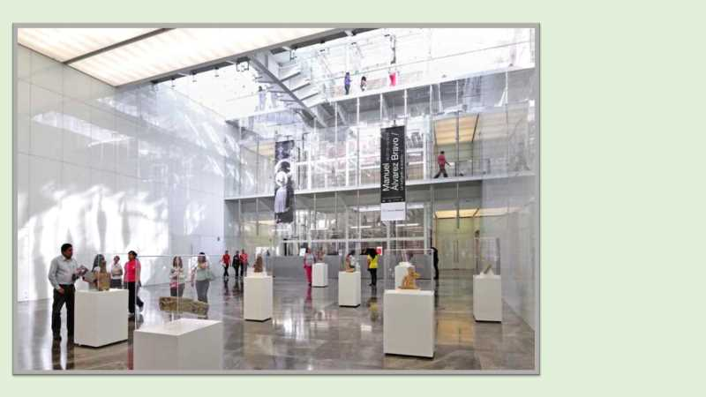
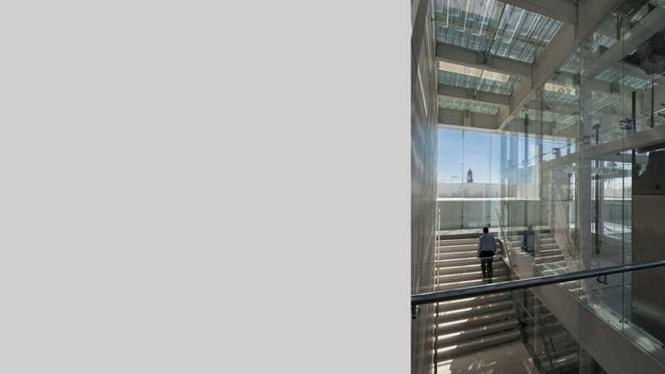
Su finalidad es difundir la cultura a través de todas sus formas:
las artes plásticas, la música, el cine, la literatura y la danza.
El Museo Amparo, esta ubicado en el Centro Histórico de Puebla de Zaragoza, y es un espacio cultural contemporáneo… es una institución privada fundada en 1991 en memoria de Amparo Rugarcía de Espinoza esposa del banquero
y filántropo mexicano Manuel Espinosa Iglesias, a través de la Fundación Amparo por iniciativa de su hija Ángeles Espinosa Iglesias,
con el compromiso de conservar, investigar, exhibir y divulgar
el arte prehispánico, virreinal, moderno y contemporáneo de México.
Su historia se remonta al siglo XVI, Cuentan los archivos que en 1538
se funda el primer hospital de la ciudad de Puebla, en su construcción
colaboraron el primer virrey de la Nueva España
Antonio de Mendoza y el Rey Carlos I de España,
además de todos los fieles de la ciudad.
El 28 de febrero de 1991 el Museo Amparo abrió por primera vez
sus puertas, desde entonces exhibe gran parte de su colección
de Arte
Prehispánico,
Arte Virreinal
y Siglo XIX,
ofreciendo
a la par
una amplia
agenda
de exposiciones
temporales,
nacionales e
internacionales,
sumando
a estas
diversidad
de actividades lúdicas, creativas, educativas y de investigación.
Contribuir de manera significativa
al desarrollo cultural
de los habitantes
del estado de Puebla
y de México a través
de las artes visuales, fomentando
el fortalecimiento
de la persona mediante experiencias significativas, formativas
y de disfrute
para mejorar
su nivel de vida,
el de su comunidad
y el del país.
El Museo Amparo
Historia del edificio
El inmueble del Museo Amparo formó parte de un conjunto de edificios
que tuvieron distintos usos
a lo largo del tiempo.
Cuenta con salas
para la exhibición
de su acervo
de arte prehispánico
uno de los más
importantes
en México.
Localización
País México
Ciudad Puebla
de Zaragoza
Información general
Colecciones Arte Prehispánico
Arte Virreinal
y Siglo XIX
Creación 1991
Inauguración 28
de febrero
de 1991
Director Ramiro
Martínez Estrada
(2009 a la fecha)
Presidenta Lucia I. Alonso
Espinosa
Información visitantes
Visitantes/año 90,000
por año (2011)
Horarios de apertura Abierto
de miércoles a lunes
de 10 am a 6 pm
Sitio web www.museoamparo.com
Planta(s) y mapa(s) del edificio
Mapa del Estado de Puebla
Coordenadas
19° 02′ 27″ N
098° 11′ 55″ W
Misión y visión
Ser una institución que sitúe a Puebla
como un referente cultural
a nivel nacional
e internacional.
Ser uno de los museos más importantes
a nivel nacional e internacional
en cuanto a exhibición, investigación
y divulgación del arte prehispánico, virreinal, moderno y contemporáneo,
dinamizando la cultura de la región
mediante un estrecho trabajo
con otras instituciones culturales
de México y del mundo.
Ha sido testigo prácticamente
de toda la historia
de la ciudad de Puebla de los Ángeles:
Es considerado uno de los centros culturales y de exhibición
más importantes de México.
Además de la colección de obras de arte virreinal y de los siglos XIX y XX, presenta un programa permanente de exposiciones temporales nacionales
e internacionales, al igual que un intenso programa de actividades académicas, artísticas, educativas y lúdicas dirigidas a todo tipo de públicos.
Éste llevaría el nombre Hospital de San Juan de Letrán,
mejor conocido como el Hospitalito.
Apenas a siete años de la fundación de la ciudad (1531) el ayuntamiento
cedió cuatro solares (calle 2 sur número 700) para edificar un hospital.

Slide 4
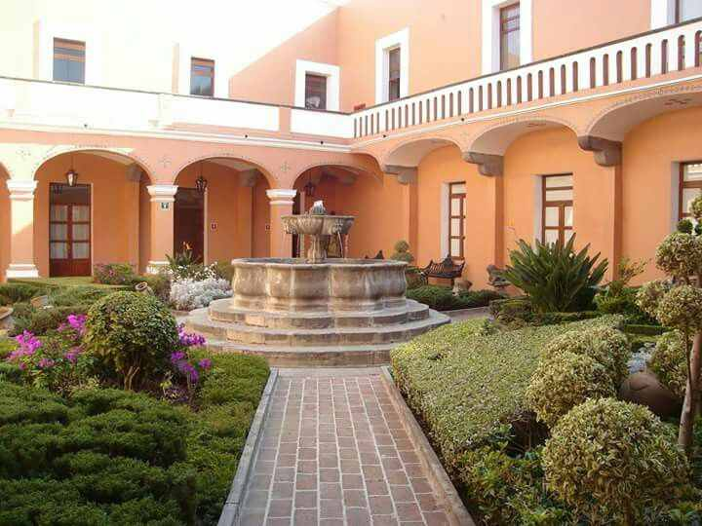
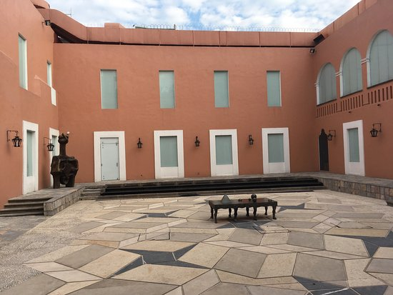
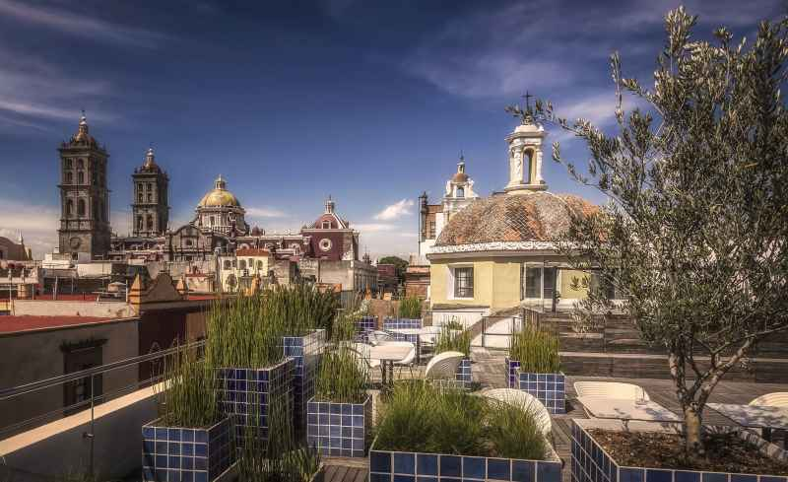
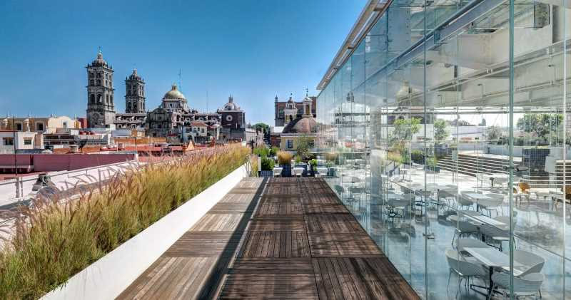
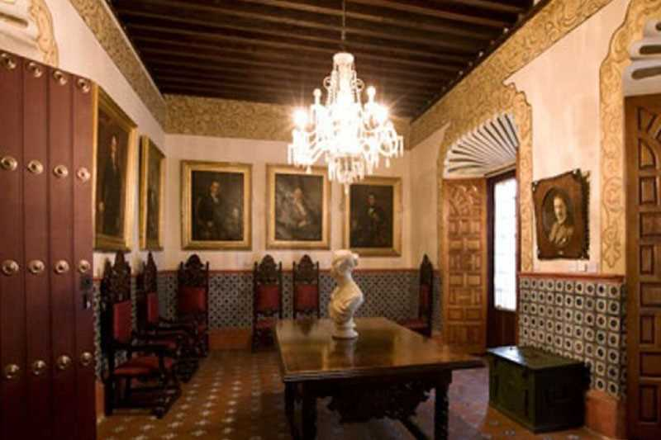
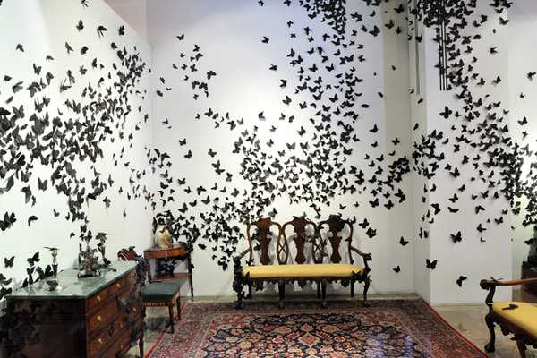
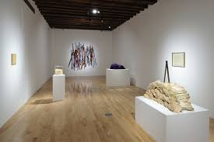
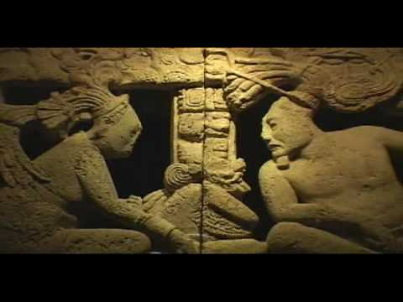
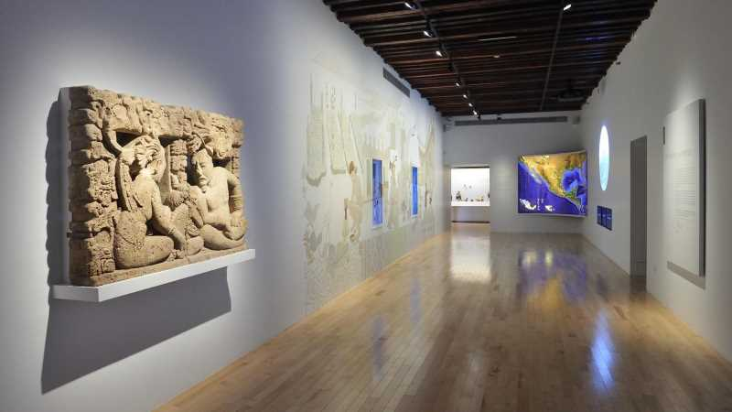
Alojando a varios colegios, como el Colegio para Niñas
dedicado a la Purísima Concepción,
y un albergue para mujeres casadas o viudas, (1718),
instituciones que permitían vivir honorablemente a mujeres
que por orfandad, situación de viudez,
divorcio o separa ción y se encon traban solas.
Hacia 1642, el obispo Juan de Palafox y Mendoza solicitó que los enfermos se trasladaran a otro hospital.
Se generaron nuevos espacios en interiores sumando otras estrategias:
ofrecer mejores servicios y optimizar los espacios dedicados
a exposiciones temporales.
La actualización tiene el propósito de cumplir las demandas culturales
de la sociedad contemporánea y ofrecer una nueva experiencia a su público.
Desde 1871, una parte del edificio albergó
la casa de Vicente Espinosa Bandini,
abuelo de Manuel Espinosa Iglesias, fundador del Museo Amparo.
Para la fundación del Museo Amparo, estos edificios fueron restaurados
y unificados con un proyecto de rescate arquitectónico
bajo la dirección del arquitecto Pedro Ramírez Vázquez.
La actualización arquitectónica del Museo Amparo consistió en renovar áreas y construir nuevos espacios
conservando la distribución original
del edificio.
Actualización
Primera etapa
Museo Amparo
En febrero de 2013, se inauguró
la primera etapa de actualización.
Durante los siglos XVII y XVIII el edificio que fuera el primer hospital de Puebla cambió su vocación, de la sanitaria a la educativa, puesto que a casi cien años de funcionamiento, el obispo Juan de Palafox y Mendoza
decidió convertirlo en el Colegio para Niñas(1642).
Cuenta con un acervo de más de 1,700 piezas de arte prehispánico
Hoy día, la riqueza de la experiencia de visitar las colecciones del museo
se complementa con exposiciones temporales de calidad global.
En el siglo XX,
el conjunto de edificios fue adaptado por el Arq. Pedro Ramírez Vázquez
para ser sede del Museo Amparo, inaugurado en febrero de 1991.
Planeado
en tres etapas.
y es considerada la colección más importante que alberga
un museo privado en México;
Finalmente en el siglo XX, específicamente en 1991, el Museo Amparo
fue fundado en este inmueble, y en 2011 se inició
una cuidadosa transfor mación arquitectónica
para convertir lo en un museo
contemporá neo con amplios
y funcionales espacios de exhibición y de servicios,
Asimismo, sus muros vieron pasar
una casa de sacerdotes, un asilo de ancianos y viviendas particulares.
Aunado a ello, el Museo Amparo ofrece actividades lúdicas,
creativas, educativas y de investigación.
Recientemente, el Museo Amparo celebró
su vigésimo aniversario con un concurso
para actualización arquitectónica,
museográfica y pedagógica,
del cual resultó seleccionado lo propuesto
por el despacho TEN Arquitectos,
encabezado por Enrique Norten.
Se consiguió neutralidad mediante los materiales y acabados,
además de que se les dio un nuevo valor a los edificios históricos
mediante una mayor fluidez espacial.
En el siglo XIX con la promulgación de las Leyes de Reforma (1855-1860)
las edificaciones cambiaron su uso, dejando de ser colegio y depósito,
para transformarse en casa habitación.
también resguarda más de 1,300 obras
de arte virreinal y de los siglos XIX y XX.
Se creó una propuesta arquitectónica contemporánea que convive
con los edificios históricos y el patrimonio artístico que alberga al Museo.

Slide 5
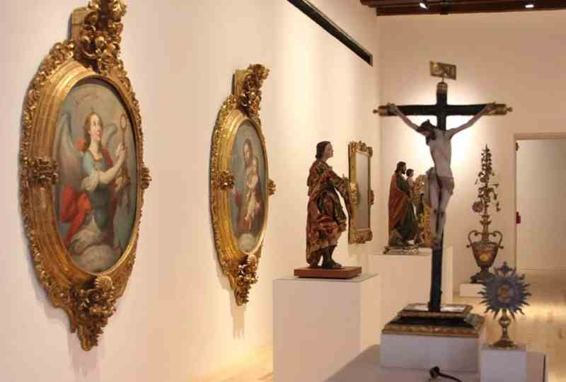
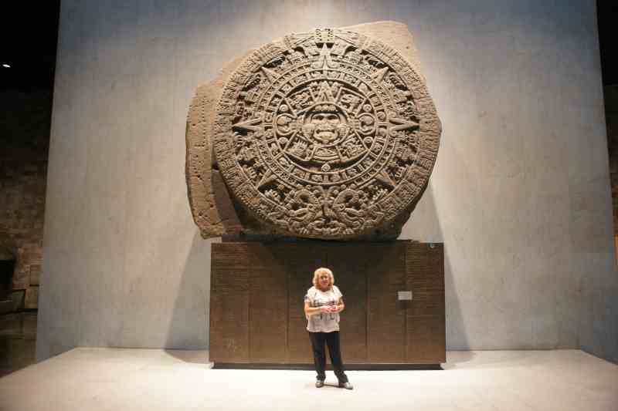
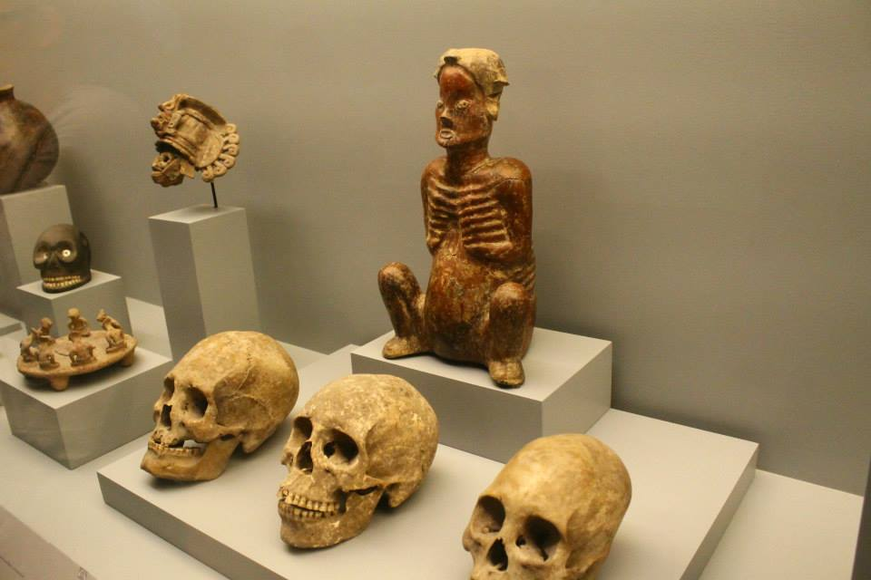
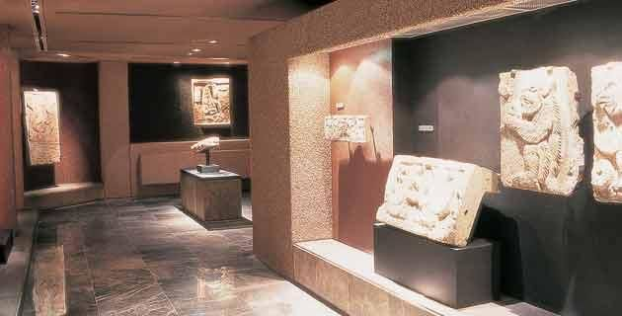

Slide 6
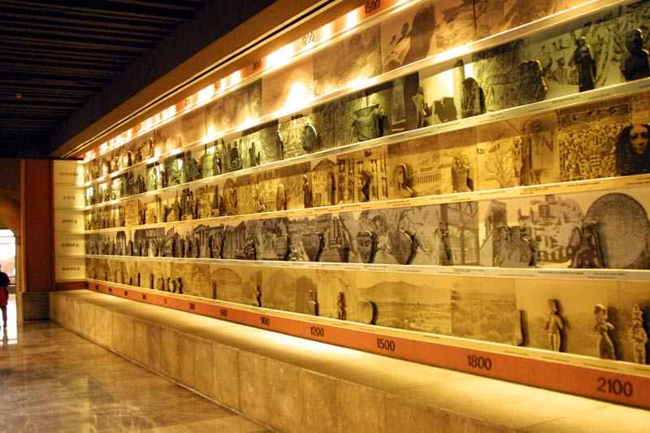
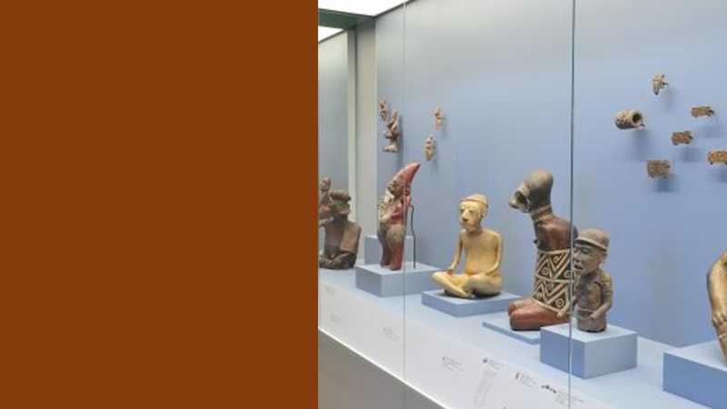
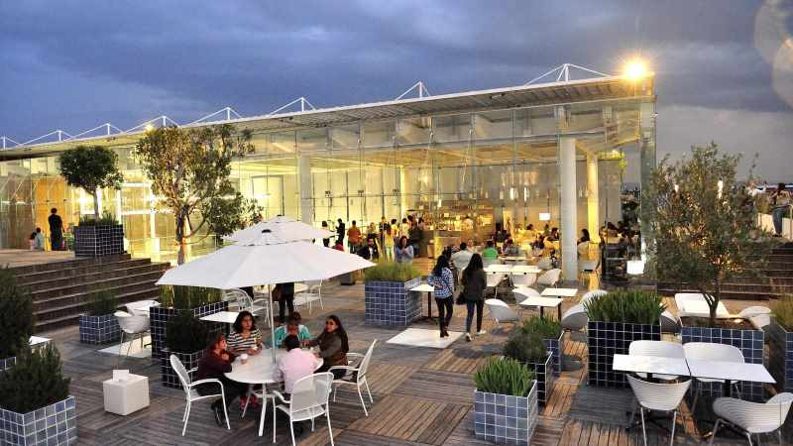
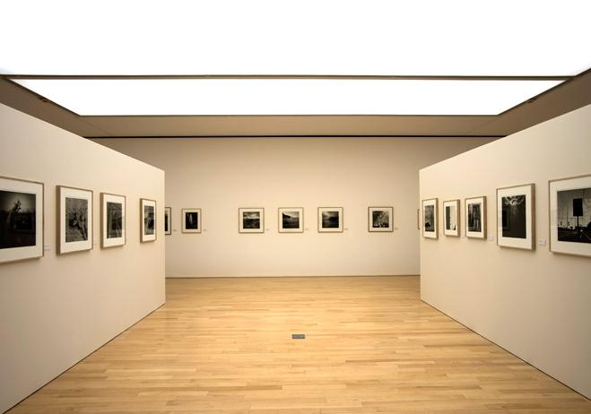
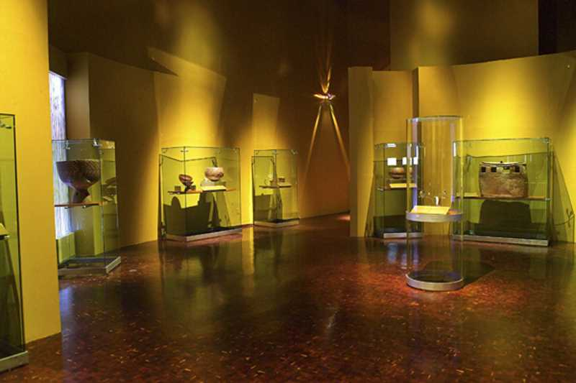
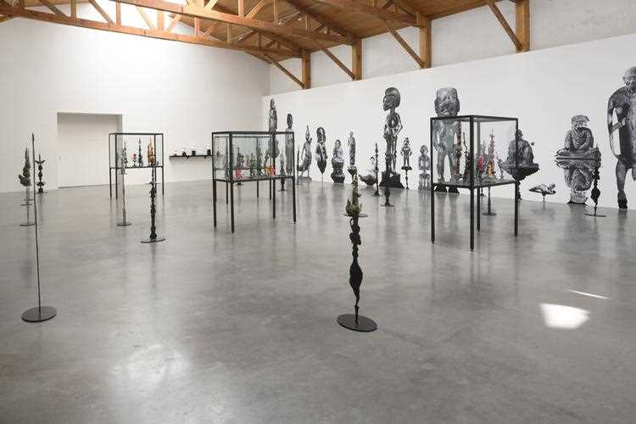
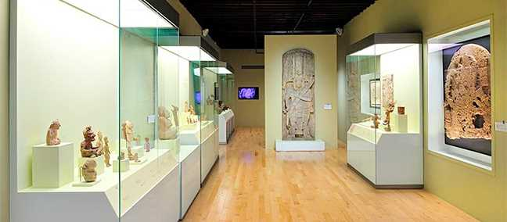
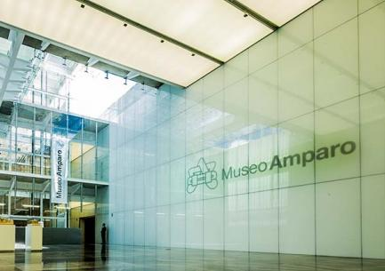
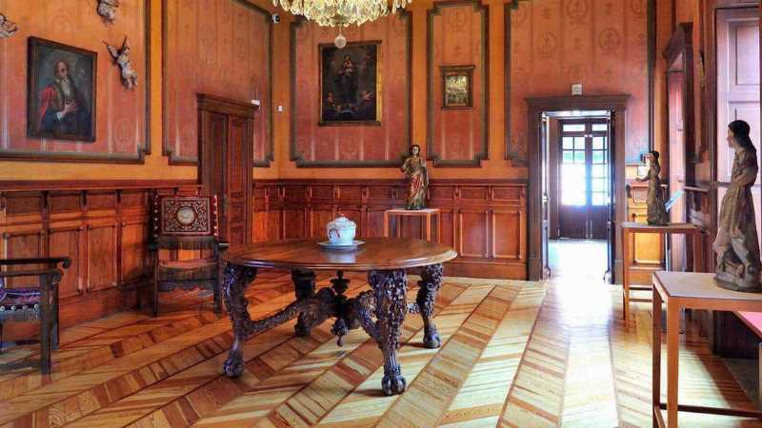
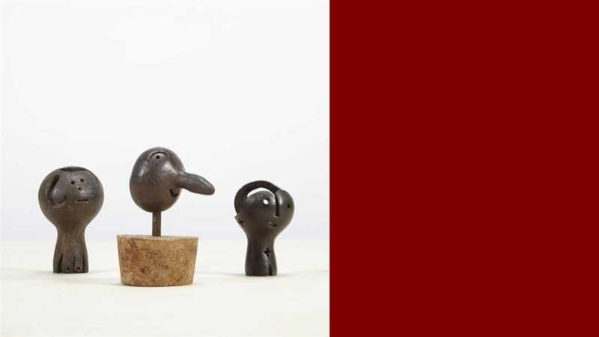
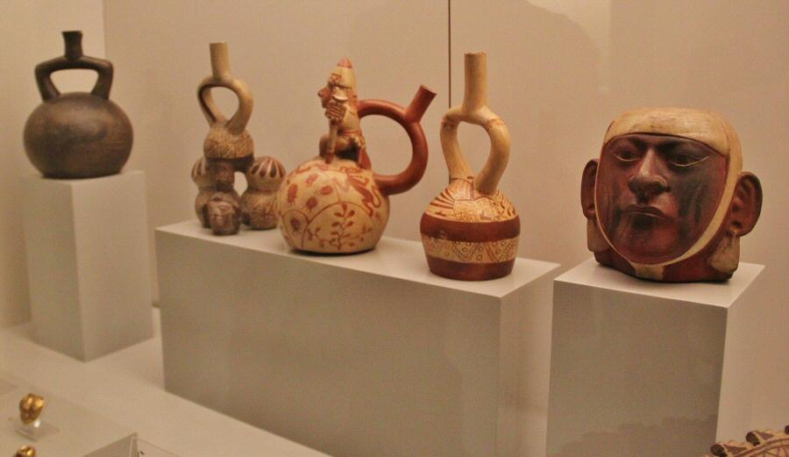
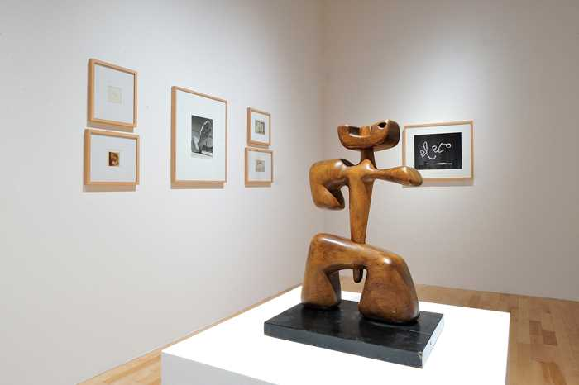
La colección de arte virreinal permite vislumbrar, como guiños a su historia,
distintos momentos de la vida de las obras:
Dirección
2 Sur 708, Centro Histórico
Horario
Lunes, miércoles, viernes y domingo
10:00 a 18:00 Hrs.
Sábado 10:00 a 21:00 Hrs.
Costo
Adultos: $35.00 pesos
Estudiantes y Maestros con credencial vigente:
$25.00 pesos
Lunes: Entrada libre
Sitio web
http://www.museoamparo.com
La colección de Arte Virreinal y del Siglo XIX comprende pinturas,
mobiliario, y ornamentos de la época virreinal ambientados
en salas que recrean una casa de ese periodo.
Para presentar lo diverso del arte,
sus expresiones pasadas y sus nuevas tendencias, el Museo Amparo ofrece
una amplia gama de exposiciones temporales nacionales
e internacionales, dando cabida
a sugerentes propuestas curatoriales
de investigadores del arte prehispánico,
virreinal y contemporáneo,
La colección permanente del Museo Amparo contiene desde las manifestaciones
culturales del pasado
mexicano
Al concluir el proyecto, el Museo amplió sus espacios públicos,
de exhibición y de almacenaje en cerca de 3,000 metros cuadrados
y cuenta con una superficie total de casi 9,000 metros cuadrados.
Ha tenido participación apoyando trabajos de investigación arqueológica
de Tenochtitlán en la Ciudad de México, las obras de reconstrucción
de edificios afectados por el sismo de 1999
en el estado de Puebla:
La colección está articulada a partir de dos ejes fundamentales:
el arte prehispánico (cerámica, escultura, objetos tallados,
textiles) y el arte virreinal.
Coleccion
Segunda etapa
Resultados:
• Terraza con panorámica
• Cafetería
• Acceso a las Salas de Arte Virreinal y Siglo XIX a través del Vestíbulo,
elemento central de conexión y distribución con las diferentes áreas
• Adecuación de las azoteas para estableceruna nueva relación
con el paisaje urbano y el skyline del Centro Histórico de Puebla,
replanteando la relación del edificio con su contexto
• Mayor aprovechamiento de la luz natural
• Accesos óptimos para personas con capacidades diferentes
Tercera etapa
El Museo Amparo alberga una extensa colección
de arte mexicano prehispánico, colonial, moderno
y contemporáneo.
Esta fase del proyecto, abierta al público en diciembre de 2013,
consistió en la reapertura de 1848 metros cuadrados de espacios
para exposiciones temporales, equipados según los parámetros internacionales de exhibición que permiten recibir proyectos
de los más diversos tipos y procedencias.
• Renovación de salas de exposiciones temporales
• Actualización de la Biblioteca
• Modernización del Auditorio
• Salas didácticas
• Instalaciones óptimas para resguardo de obra
• Mayor capacidad en espacios para actividades Educativas
• Tienda
Abarca piezas diversas y significativas
en distintos aspectos huma nos
que van desde el fervor religioso hasta
Un suntuoso armario francés del siglo XVIII.
El acervo del periodo prehispánico supera los 1,700 registros,
y es por lo tanto la colección de arte en su tipo más importante albergada
en un museo privado en México.
La tercera etapa, inaugurada
en abril de 2015, actualizó las salas
y el discurso museográfico de la Colección
Permanente de Arte Prehispánico,
ubicada en una superficie de 1,285 metros cuadrados.
La Catedral, el Templo de San Agustín y la Catedral
de la ciudad de Tehuacán; asimismo, la restauración
de una parte significativa de los murales del exconvento
franciscano de Izúcar de Matamoros
y la restauración del Teatro Principal
de la Ciudad de Puebla.
Con esta actualización arquitectónica, el Museo Amparo reafirma
su posición como centro cultural de referencia en nuestro país,
tanto por la importancia de su colección permanente
y exposiciones temporales, como por sus edificios e instalaciones y por el programa de actividades culturales y educativas que ofrece a la comunidad.
partiendo de lo prehispánico hasta llegar
a sus expresiones más recientes
y es testigo de imaginarios, sensibilidades, expresiones, estilos y lenguajes plásticos en México y a través de los siglos.
El de la creación de la s piezas, la manera
en que fueron usadas y algunas de ellas veneradas,
las funciones que adquirieron en nuevos entornos
y su selección por la coleccionista.
La Fundación Amparo tiene como propósito apoyar e impulsar proyectos
relacionados con la educación, el desarrollo social,
las artes y la conservación del patrimonio cultural mexicano.
Una parte considerable de la colección se obtuvo en 1986
gracias a un comodato (regulado por el INAH) de la colección
del doctor Josué Sáenz y su esposa Jacqueline Sarralde de Sáenz.
Se integraron también áreas de servicios
a sus visitantes con óptima funcionalidad.
así como a proyectos artísticos
de consolidados y nuevos creadores.

Slide 7
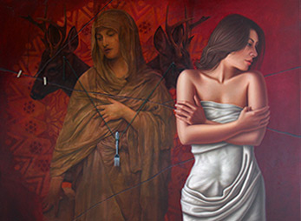

Imagenes y texto :
De la red
Música:
Museo Amparo medley
Interprete:
Richard Clayderman
Edición:
Eaglenest
Duración :
32 minutos
11 segundos
Auf wiedersehen
Chao
Au revoir
Hasta la vista
Pasenla Bien
___________________
eaglenest8@hotmail.com

Slide 8
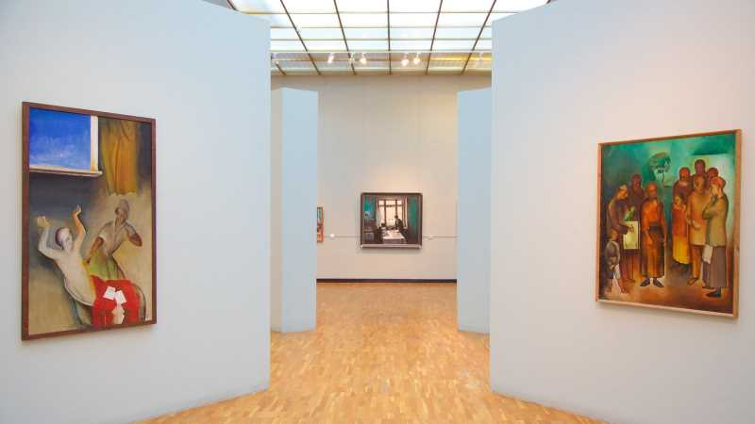

Esta presentación es con el fin
de pasar un rato agradable
con la música y las diapositivas,
mostrando las joyas turísticas de Puebla, México…
NO pretende
Lucro alguno…
ni tiene nexos con el gobierno
o partidos políticos…
solo es para informar y entretener.

Slide 9







12:00
¿Te ha gustado?
Puedes ver más entrando
Aquí
Además puedes recibir powerpoints en tu correo electrónico suscribiéndote aquí:

